Slide 1
TAB 1
核心功能：
输入两个视频
处理后生成26张图片和1个视频，需要在web上展示这些内容

Slide 2
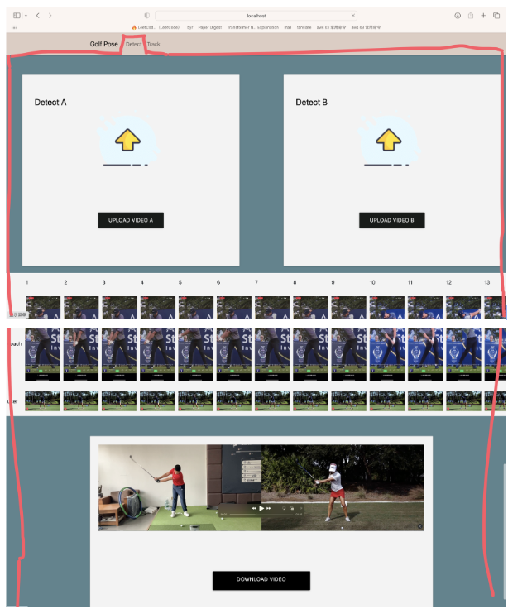
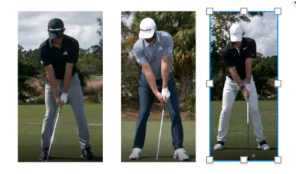
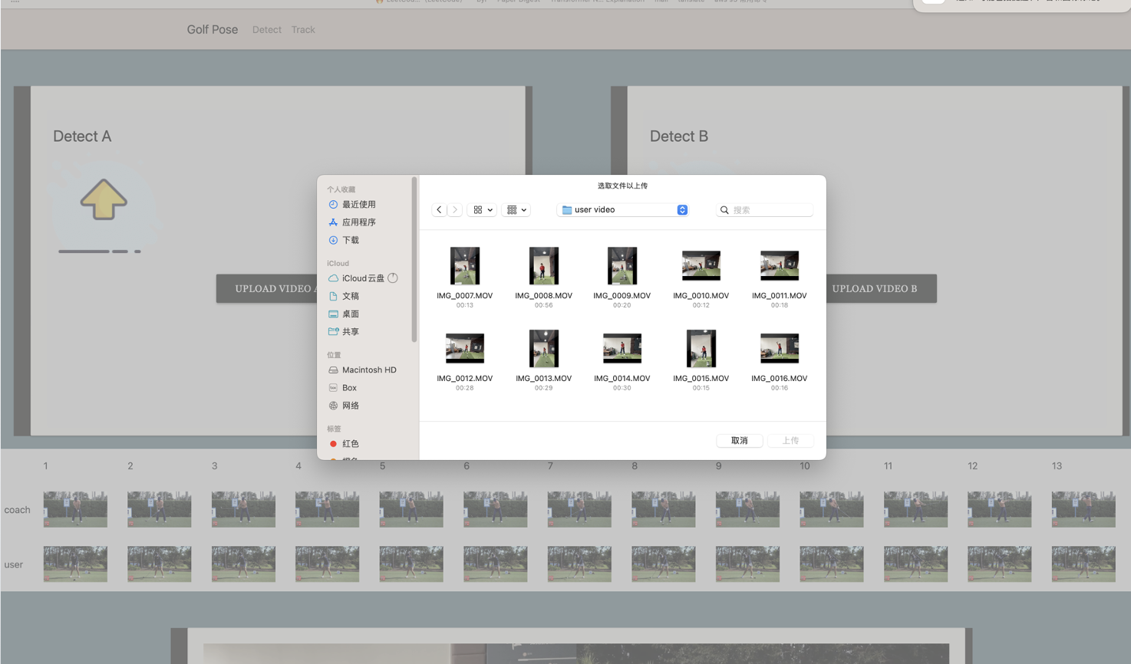
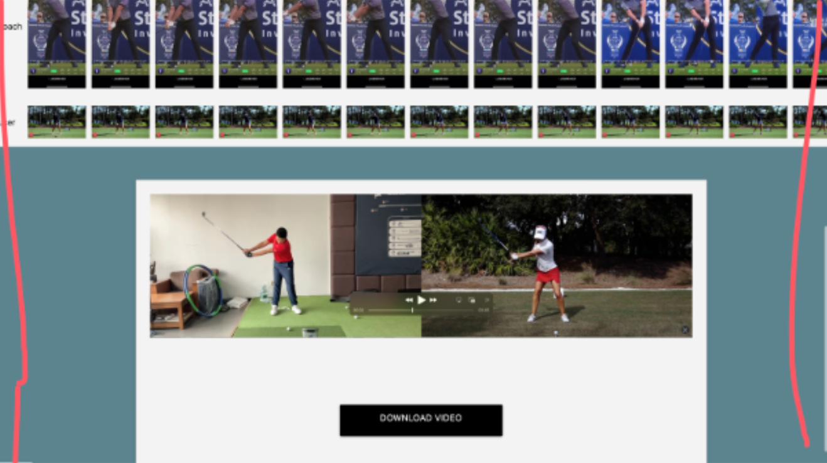
1. 用户交互入口1or2: 浏览用户system file，输入一个视频，传到服务器上。然后用户能在这里播放上传的视频
历史记录模块
用户交互入口1
用户交互入口2
2. 历史记录模块：放一些历史上传处理的记录（小视频，或缩略图），当用户点击之后，将这个历史视频作为这边的输入（不需要二次上传到服务器）
3. 一旦用户决定，执行pseudocode_pmc(list_in_video_path, out_video_path, list_out_image_path):
该函数会从list_in_video_path中获取两个输入视频；输出一个结果视频，文件保存为out_video_path路径中。输出26张图，文件分别保存为list_out_image_path[i] (i~(0,26))

Slide 3
结果展示1: 从list_out_image_path[0:13]中读取13张图，展示在第一行
从list_out_image_path[13:26]中读取13张图，展示在第二行
要求第一行和第二行的图像在宽度上对齐
历史记录模块
结果展示2：从out_video_path中读取一个视频并且在此播放
结果展示1
结果展示2

Slide 4
TAB 1:这是tab2?
核心功能：
输入一个视频
处理后生成2个视频，需要在web上展示这些内容

Slide 5
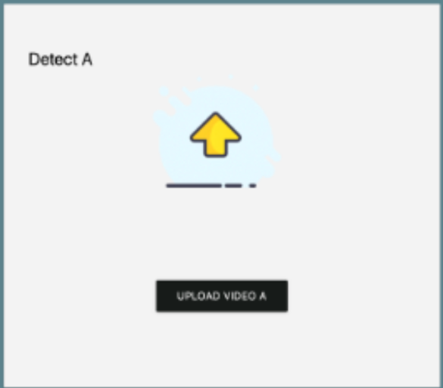
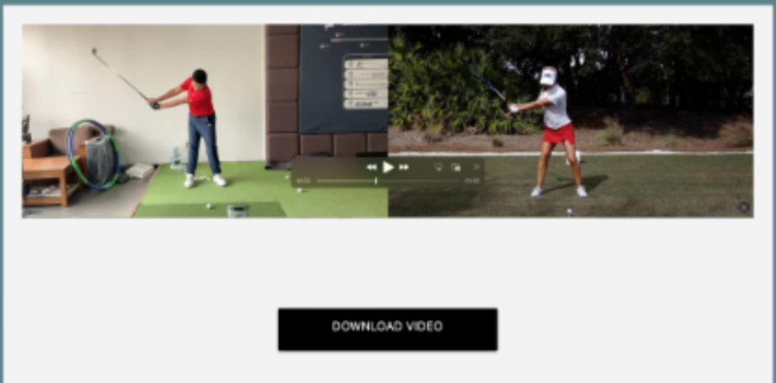
用户交互入口：浏览用户system file，输入一个视频，传到服务器上。然后用户能在这里播放上传的视频
历史记录模块
2. 历史记录模块：放一些历史上传处理的记录（小视频，或缩略图），当用户点击之后，将这个历史视频作为输入（不需要二次上传到服务器）
3. 一旦用户决定，执行pseudocode_wy(in_video_path, list_out_video_path):
用户交互入口
该函数会从in_video_path中获取一个输入视频；输出两个结果视频，文件分别保存为list_out_video_path[i] (i~(0,2))路径中。
视频输出模块

Slide 6
历史记录模块
结果展示：从list_out_video_path中读取两个视频并且在此播放，以左右排列
用户交互入口
结果展示

Slide 7
TAB 1&2 的额外要求：
如果这个视频已经执行过伪代码（pseudocode_pmc或pseudocode_wy），需要将结果视频保存。下次再上传同样的视频，执行同样的任务时，不调用伪代码函数，直接生成视频结果

